Slide 1
МУНИЦИПАЛЬНОЕ ОБРАЗОВАНИЕ «Гостицкое сельское поселение»

Slide 2
Участник конкурса в номинации
«ЛУЧШИЙ ПРЕДСТАВИТЕЛЬ ИНИЦИАТИВНОЙ КОМИССИИ ЛЕНИНГРАДСКОЙ ОБЛАСТИ

Slide 3
АРТЕМЕНКО Елена Валентиновна ЧЛЕН ИНИЦИАТИВНОЙ КОМИССИИ АДМИНИСТРАТИВНОГО ЦЕНТРА Д. ГОСТИЦЫ ЧЛЕН ДОБРОВОЛЬНОЙ НАРОДНОЙ ДРУЖИНЫ ГОСТИЦКОГО СЕЛЬСКОГО ПОСЕЛЕНИЯ ЧЛЕН ДОБРОВОЛЬНОЙ ПОЖАРНОЙ КОМАНДЫ ГОСТИЦКОГО СЕЛЬСКОГО ПОСЕЛЕНИЯ ВОЛОНТЕР ГОСТИЦКОГО СЕЛЬСКОГО ПОСЕЛЕНИЯ

Slide 4
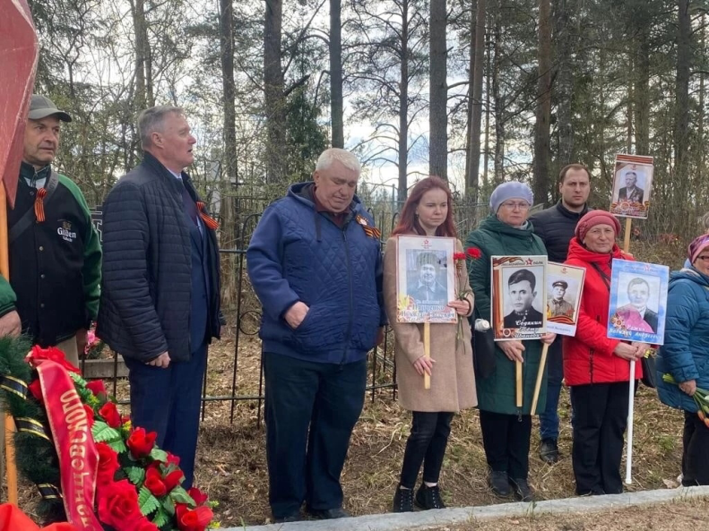
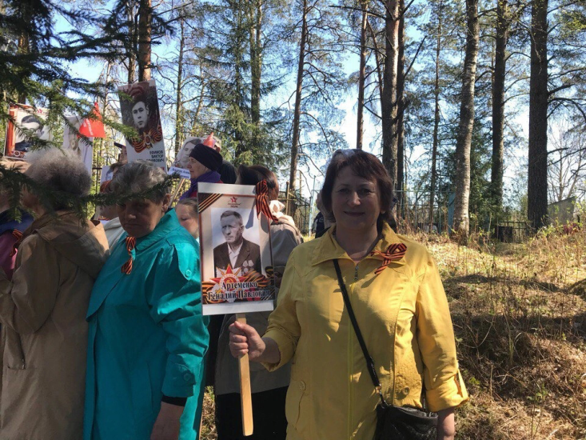
Участие в торжественно-траурных митингах: возложение венков и цветов к братскому захоронению

Slide 5
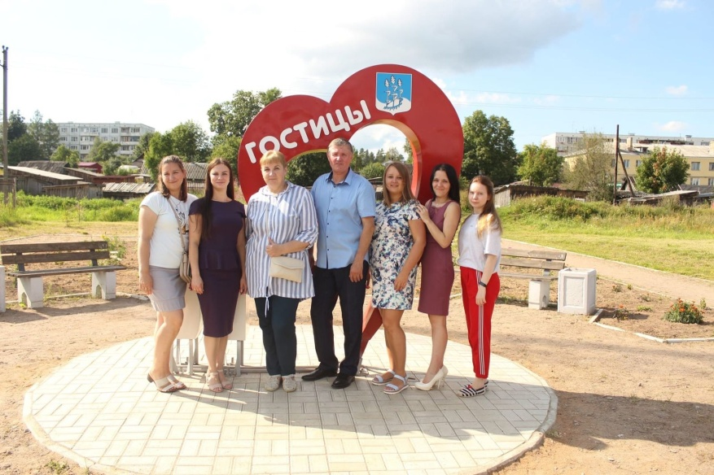
По инициативе Елены валентиновны на территории гостицкого сельского поселения обустроено: - Хоккейная площадка; - построена сцена, -скейт-площадка, сквер; -установлена стелла «Я люблю гостицы» -уличное освещение; -мост через ручей -произвела замену всех скамеек и урн в поселении

Slide 6
Принимает Участие на празднике «день защиты детей»

Slide 7
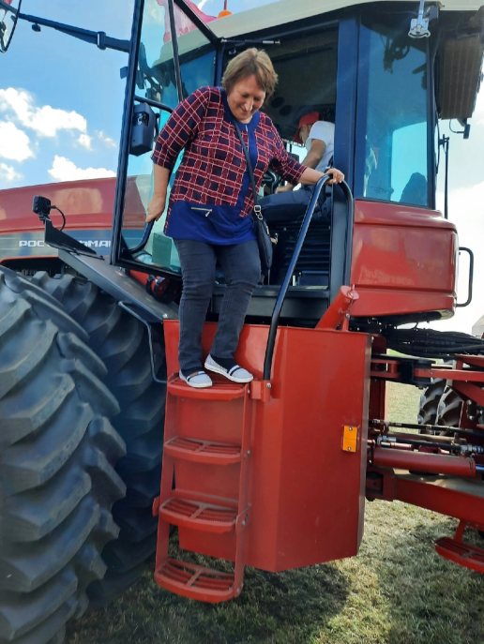
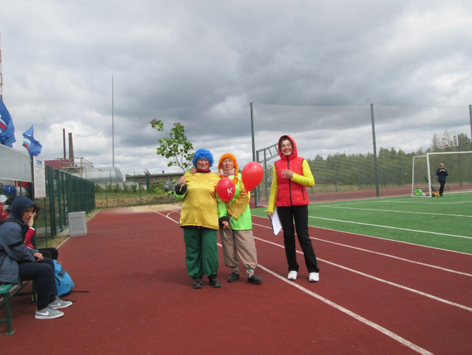
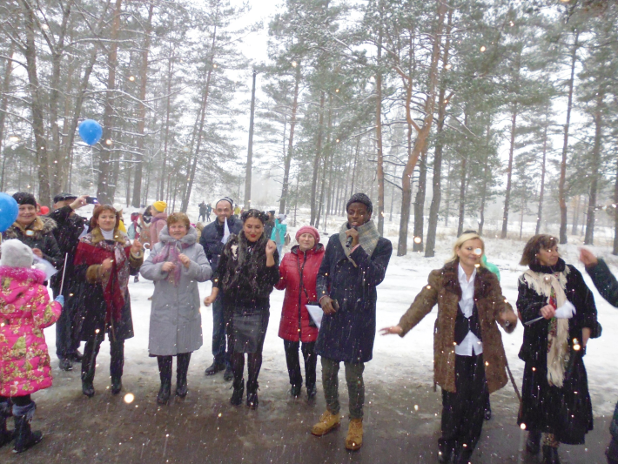
Принимает участие в спортивных и культурно-массовых мероприятиях Гостицкого сельского поселения

Slide 8
Имеет ряд поощрений: за участие в общественной жизни поселения, за содействие в обеспечении охраны общественного порядка, за помощь и неравнодушное отношение к участникам специальной военной операции

Slide 9
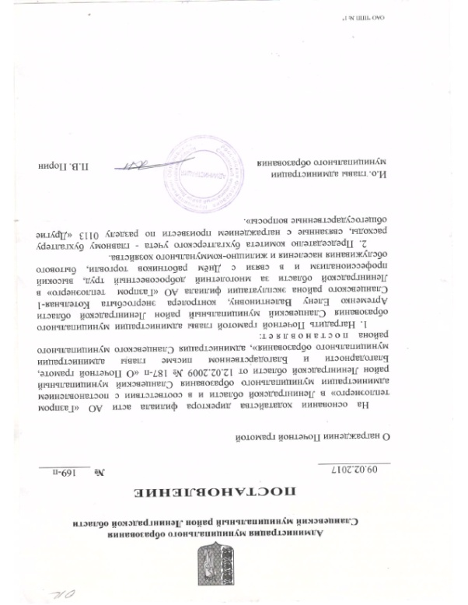

Slide 10
Спасибо за внимание!

